Slide 1
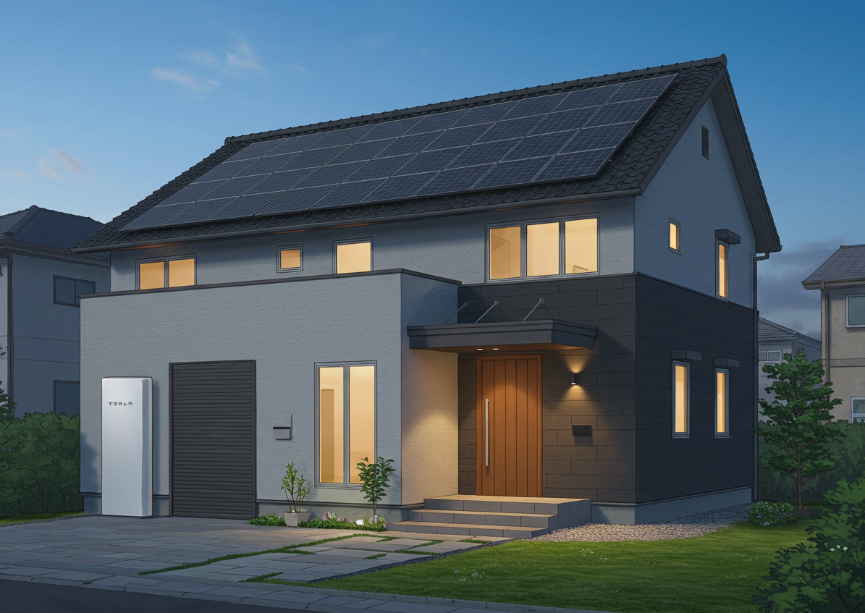

2026年度 営業研修
第4回 時期・料金訴求
＆ロープレ
〜太陽光＋蓄電池セット販売〜
2026年9月上旬 ＠船井総研

Slide 2
本日のゴール
「今が一番お得だ」と思わせ、払える金額として着地させる
研修が終わったときの「できる状態」
① 「待てば安くなる」を、データと事実で断ち切れる
② 太陽光＋蓄電池を「出費」ではなく「投資」として説明できる
③ 金額を 1日 → 1か月 → 総額 の順で出せる
④ アプローチブックを閉じて、見積りへ自然に受け渡せる
本日の範囲
営業ルール ⑬〜⑳ ／ アプローチブック p.23〜p.26 ＋ 見積り
2
Notes:
・本日で20のルールが全部つながる。次回は通しロープレだけだと予告しておく
・金額の話は「安く見せる」ではなく「払える形にする」ことだと最初に握る

Slide 3
本日のアジェンダ
時間 | 内容 | 扱うもの
0:00-0:10 | 前回の振り返り／宿題の確認 | 第3回：ルール⑩〜⑫
0:10-0:50 | 時期訴求 ルール⑬〜⑮ | アプローチブック p.23〜p.26
0:50-1:00 | 休憩 | −
1:00-1:15 | 金額訴求 ルール⑯ | 月々支払い額のみ／逃げ方3つ
1:15-1:30 | 分割して伝える（フレーミング効果） | 1日 → 1か月 → 総額
1:30-1:45 | 金額訴求 ルール⑰〜⑳ | 容量・見積り・後始末
1:45-1:57 | ロールプレイング（2周） | p.23〜26 → 金額提示まで
1:57-2:00 | チェック／まとめ／宿題 | −
3
Notes:
・8ルールと多い。⑲⑳は厳密なルールではなく推奨事項なので巻いてよい

Slide 4
前回の振り返り
第3回「災害対策・商品説明・経済メリット」で押さえたこと
必要性訴求②（⑩〜⑫）
・災害は「事実→事例→サラッと次へ」。3分で抜ける
・FABのBは「お客様が主語」
・経済メリットは2通りの伝え方を使い分ける
・金額で勝とうとせず、安心感で選ばれる
ここまでで作れているもの
聴く姿勢（①〜⑥）
＋ 電気代のネガ（⑦⑧⑨）
＋ もしもの備え（⑩⑪）
＋ 使い方のイメージ（⑫）
＝ お客様は「欲しい」状態
宿題の確認（10分）
① 担当顧客1件のFABのBを、3本言ってみてください（2名指名）
② 伝え方①②の両方を、シミュレーションを見ずに説明できますか
③ 実商談で、災害パートに何分使いましたか
4

Slide 5
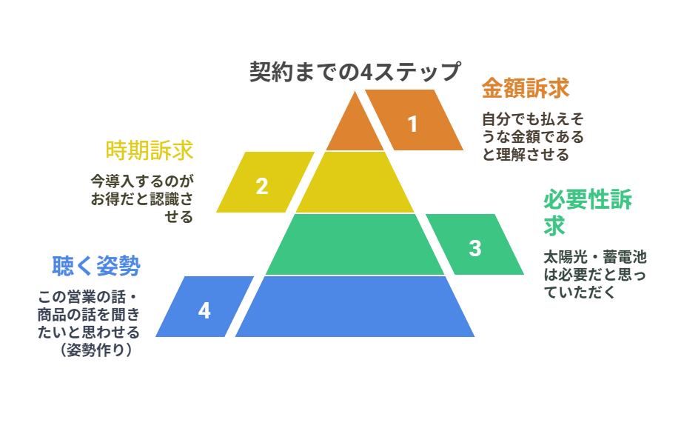
全体像①：契約までの4ステップ
本日の範囲
STEP3 時期訴求（⑬〜⑮）
STEP4 金額訴求（⑯〜⑳）
土台はもう積んである
①〜⑫で「聴く姿勢」と
「必要性」は作れました。
残るはピラミッドの上2段。
ここで初めて
「いつ」と「いくら」
の話をします。
順番を飛ばすと、価格だけで
判断されて終わります。
5

Slide 6
全体像②：太陽光＋蓄電池営業 20のルール
項目 | ゴール | ルール | 詳細
前準備・聴く姿勢作り | 商談の趣旨を認識する | ①〜⑥ | 第2回で実施済み
必要性訴求 | 現状を正確に把握する | ⑦〜⑨ | 第2回で実施済み
 |  | ⑩〜⑫ | 第3回で実施済み
時期訴求 | 早期対策を進める | ⑬導入に向けた考え方の転換 | 「導入するかどうか」から「いつ導入するのが最も賢明か」へ転換させる
 |  | ⑭物価指数とコストトレンドの説明 | 消費者物価指数が上昇中で、待つほど導入費用が上がる理解を得る
 |  | ⑮投資対効果の視点 | 「出費」ではなく将来の電気代削減に繋がる「投資」と捉えてもらう
金額訴求 | 費用対効果に納得する | ⑯概算の機器導入費用のおさらい | 電気代出費の範囲内に収まれば導入に問題ないかどうか尋ねる
 |  | ⑰太陽光設置容量の確認 | 屋根に載せられるパネルの量と発電量を算出して伝える
 |  | ⑱概算見積りの提示 | 最適な見積書を提示し、その場で導入することに前向きな答えをもらう
 |  | ⑲正式見積りの提示 | 1週間以内に工事スタッフと共に現場調査の上、正確な見積もりを提示する
 |  | ⑳後始末の実施 | 契約書を交わし、その日中に御礼のハガキをポストに投函する
本日で20のルールが全部つながります。次回は通しロープレだけです
6

Slide 7
時期訴求
ゴール：早期対策を進める
項目 | ゴール | ルール | POINT
時期訴求 | 早期対策を進める | ⑬導入に向けた考え方の転換 | 「導入するか」の迷いを断ち、「いつ導入するのが最も合理的か」へ移行させる
 |  | ⑭物価指数とコストトレンドの説明 | 「待てば安くなる」に、客観データと「実質負担額」の視点で反論する
 |  | ⑮投資対効果の視点 | 単なる「節約」ではなく「資産形成」であることを、持ち家との比較で納得させる
使うアプローチブック
p.23 10年後に設置する vs すぐ設置する
p.24 待っても安くならないの？
p.25 まとまった費用をかけずに導入する方法
p.26 かしこいスマートハウスの導入時期
このパートの勝ち筋
お客様の頭の中を
「導入するかどうか」から
「いつ導入するのが賢いか」へ
切り替えるのが目的です。
やるかどうかの議論に戻らせない。
7

Slide 8
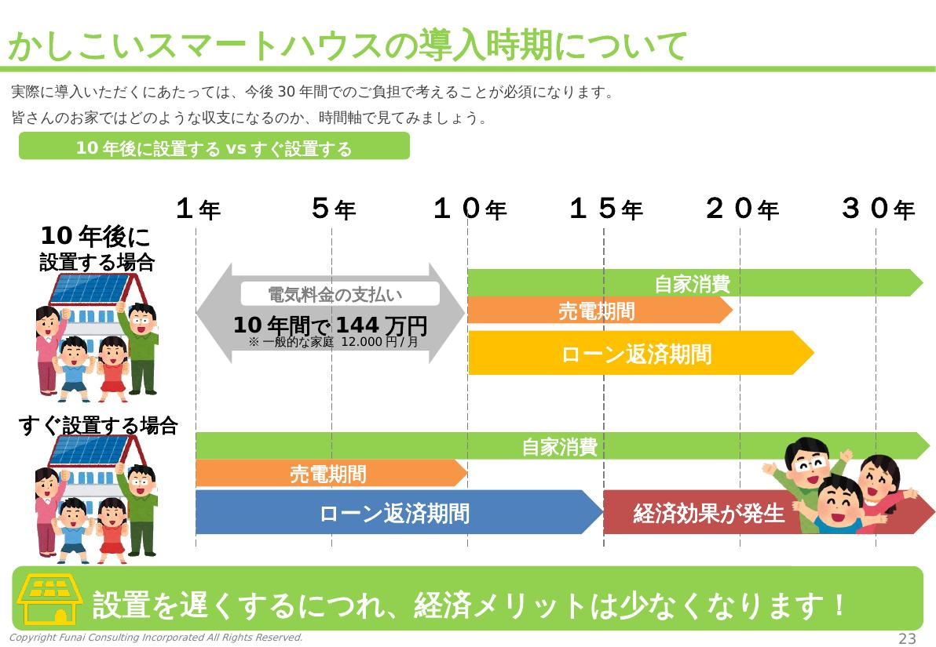
時期訴求
ルール⑬：導入に向けた考え方の転換
POINT 「導入するか」の迷いを断ち、「いつ導入するのが最も合理的か」へ移行させる
ゴール（お客様の反応）
「今、設置した方が将来的にお得なのですね」
説明のポイント
10年後に設置すると、その10年で144万円の電気代を払うだけ（月12,000円の場合）
その間、売電収入も自家消費による電気代削減の恩恵も受けられない
設置までの10年で、電気代の支払いと売電単価の減少というデメリットしかない
「機会損失」を認識させ、待つデメリットを明確にする
アプローチブック p.23 10年後に設置 vs すぐ設置
このページの結論 設置を遅くするにつれ、経済メリットは少なくなります！
8

Slide 9
時期訴求
ルール⑬：「機会損失」を自分事にする3手
「導入を待つということは、この経済効果を得られるチャンスを先送りにする、つまり『機会損失』が生じているのと同じなんです」
（損失回避の心理を刺激する。「損」という言葉を必ず使う）
①言葉を置く
「〇〇様の場合は月々約18,000円ですので、10年間ですと216万円の機会損失になりますね」
（検針票の実額に必ず置き換える。一般論のままにしない）
②数字を置換
「この『10年間何もしない場合の支出』と『今すぐ始めて得られるメリット』、どちらが大きいと思われますか？」
「もし、この216万円を別のことに使えるとしたら、何に使いたいですか？」
③質問で促す
このページの結論 お客様自身に考えさせ、損失の大きさを実感させる
9
Notes:
・数字は必ずお客様の検針票の額に置き換える。144万円のまま話さない

Slide 10
時期訴求
「今じゃなくていい」を潰す：スマホで考える
最新のスマホが欲しいと思っているのに、まだ買っていない人の言い分と同じ構造です
買わない人の言い分
① 今じゃなくていいや
② 待てば安くなる
③ 最新のものが出た後、型落ちを買おう
潰し方（3点）
① 電気代は毎年のように上がり続けている
② 待っている間の機会損失（プロスペクト理論）
③ 数年で性能は変わらない
【必要性】は、もう作れているはずです
最新のものが欲しい／バッテリーの持ちをよくしたい／いい画質で写真を撮りたい。
これがスマホの必要性です。
太陽光＋蓄電池で言えば、①〜⑫でここまで作ってきました。あとは「いつ」の問題だけです。
このページの結論 「今が一番お得だ」と感じてもらうのがゴール
10

Slide 11
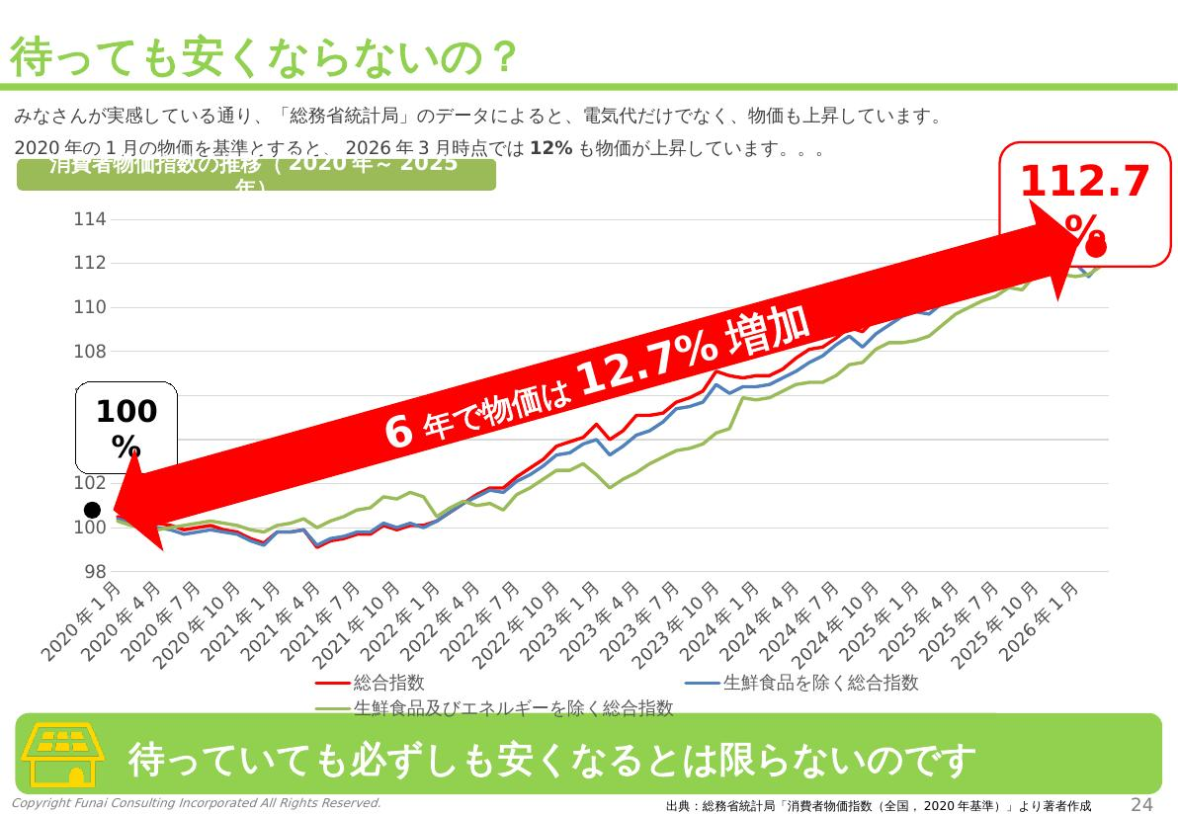
時期訴求
ルール⑭：物価指数とコストトレンドの説明
POINT 「待てば安くなる」に、客観データと「実質負担額」の視点で反論する
ゴール（お客様の反応）
「待っても物価は安くなるどころか、上がっていく一方なのですね」
説明のポイント
消費者物価指数は2020年1月を100として、2026年3月で112.7
6年で物価は12.7％上昇。電気代だけでなく世の中全体が上がっている
「太陽光・蓄電池だけが将来大幅に安くなる」という期待は現実的ではない
わずかな値下がりを待つより、今導入して高騰リスクを回避する方が賢明
アプローチブック p.24 待っても安くならないの？
このページの結論 待っていても必ずしも安くなるとは限らないのです
11

Slide 12
時期訴求
ルール⑭：なぜ蓄電池は安くならないのか（根拠）
「本当に安くならないの？」と突っ込まれたときの材料。原材料の供給構造が変わらないためです
炭酸リチウム
・世界最大の生産国はチリ
・日本は100％輸入、うち80％がチリから
・アタカマ塩湖でかん水を1年間天日干しにして作る
・世界シェアNo.1の企業ですら半自動化どまり
生産量を急に増やせない
コバルト
・レアメタル。コンゴ民主共和国に生産が集中
・コンゴ産の20％が手掘り
・約4万人の子供が働いていると推計（アムネスティ）
・児童労働問題により生産量を増やせない
特定の国に依存し、増産できない
言い方の型
「もちろん、将来の価格を正確に予測することは誰にもできません。ただ、現在のデータやトレンドから合理的に判断すると、大幅な価格低下を期待して好機を逃すよりも、確実なメリットを早く享受する方が賢明ではないでしょうか」
12
Notes:
・断定しない。「予測はできない、ただしデータでは」という冷静な分析のトーンで話す

Slide 13
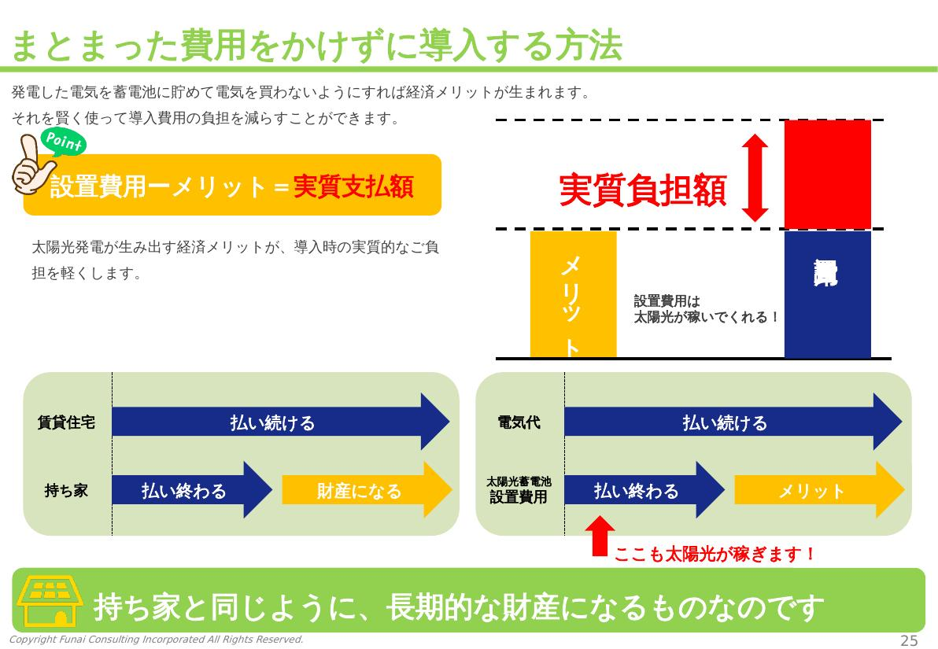
時期訴求
ルール⑮：投資対効果の視点
POINT 単なる「節約」ではなく「資産形成」であることを、持ち家との比較で納得させる
ゴール（お客様の反応）
「長期的には、財産になるのですね」
説明のポイント
実質負担額 ＝ 設置費用 − メリット
太陽光が生み出す経済メリットが、導入時の実質的な負担を軽くする（設置費用は太陽光が稼いでくれる）
家賃を払いたくないから持ち家を買う。電気代を払いたくないから創蓄を導入する
支払い中も経済メリットが出るのが、住宅ローンとの違い
アプローチブック p.25 まとまった費用をかけずに導入
このページの結論 持ち家と同じように、長期的な財産になるものなのです
13

Slide 14
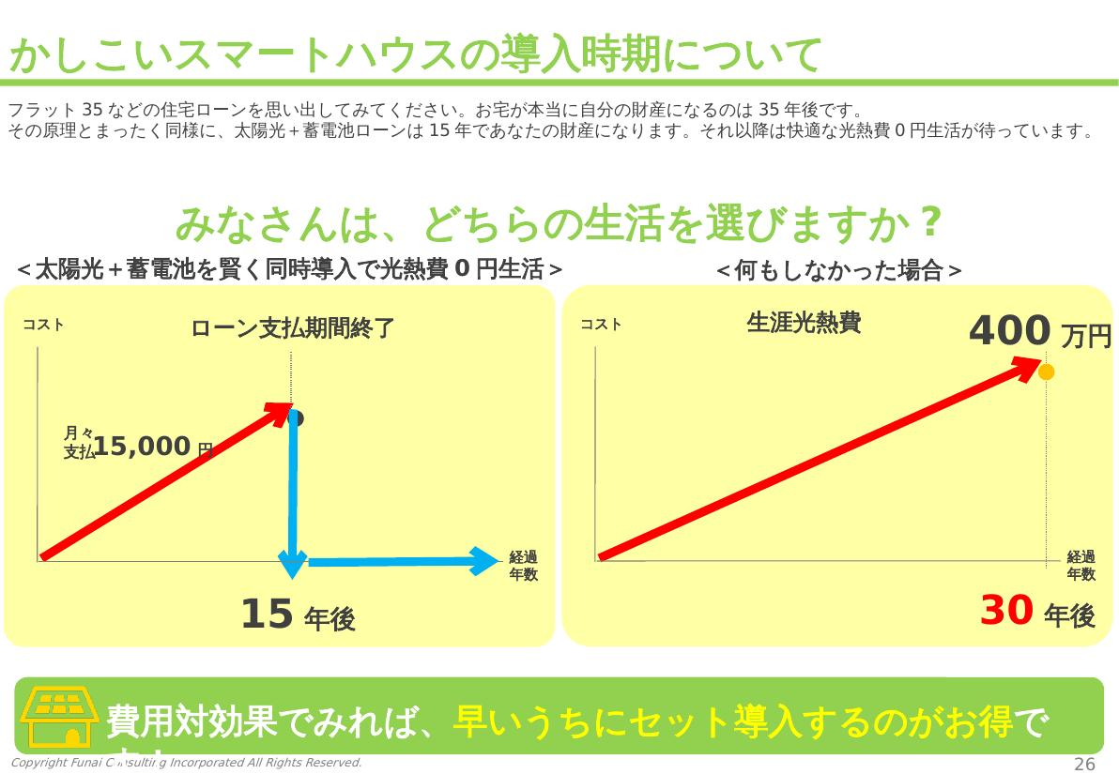
時期訴求
ルール⑮：「賃貸 vs 持ち家」で言い換える
 | 払い続けるもの | 結果
賃貸住宅 | 家賃 | 払い続けても自分のものにはならない
電気を買う生活 | 電気代 | 払い続けても自分のものにはならない
持ち家 | ローン（初期費用） | 払い終われば資産になる
太陽光＋蓄電池 | ローン（初期費用） | 払い終われば資産。しかも電気代が大幅に減る
①「財産（資産）」という言葉を明確に使う
「単に電気代が安くなるだけでなく、ご自宅に新たな『価値』や『財産』が生まれるとお考えください」
②「賢いお金の使い方」の視点
「同じお金を支払うなら、消費してなくなるものより、将来の支出を減らしてくれるものに使う方が賢いと言えませんか」
アプローチブック p.26
14

Slide 15
休憩 10分
後半は「金額訴求」に入ります
15

Slide 16
金額訴求
ゴール：費用対効果に納得してもらう
項目 | ルール | POINT
金額訴求 | ⑯概算の機器導入費用のおさらい | 支払っている光熱費で太陽光＋蓄電池を導入できることを伝える
 | ⑰太陽光設置容量の確認 | 設置容量を確認することで設置後のイメージを膨らませる
 | ⑱概算見積りの提示 | 月々1万円程度の予算で提案し、金額面でのハードルを大きく下げる
 | ⑲正式見積りの提示 | 成約率最大化のために、正式見積りの提出で即決を促す
 | ⑳後始末の実施 | 契約後のアフターフォローで、お客様の不安を払拭する
ここからアプローチブックを離れます
使うのはシミュレーション・概算見積・カタログです。
⑲⑳は「推奨事項」
厳密な営業ルールではなく、成約率を最大化するために守ることを推奨する内容です。
16

Slide 17
金額訴求
ルール⑯：概算の機器導入費用（月額）のおさらい
POINT 支払っている光熱費で太陽光＋蓄電池を導入できることを伝える
光熱費 ＝ 生涯ローン
いま払っている光熱費が、どこまで太陽光＋蓄電池に置き換わるか
考え方
機器の費用だけでなく、既にかかっている電気代と常に天秤にかけながら進める
「電気代の範囲内に収まれば、導入には問題ないですか？」と尋ねる
まずは「月々支払い額」のみを理解いただくことに終始する
総額費用の具体的な提示は、ここでは禁物です。
総額から入ると、価値ではなく価格だけで判断されてしまいます。
このページの結論 電気代の範囲内に収まるかどうか。それだけをここで握る
17

Slide 18
金額訴求
ルール⑯：「総額はいくら？」と聞かれたときの逃げ方3つ
ことあるごとに聞かれます。使いやすい「かわし方」を先に持っておきましょう
 | かわし方 | 評価
① | 「改めてご自宅にあったお見積りをお出ししたいので…」 | 最も理にかなっているが、「ザックリでいいから」と言われやすいのが難点
② | 「上に確認を取らないと分からなくて…」 | 使い勝手は良いが、皆さんのお立場とのバランスになる
③ | 「この後のお話で、一通り出てきますので…」 | やや強引な「ルールでの包み込み」パターン。軽いツッコミなら十分交わせる
ワーク（3分）
自分が一番言いやすいものを1つ選び、声に出して言ってみてください。棒読みだと見抜かれます。
このページの結論 総額は最後。ここでは月々の額だけを握る
18

Slide 19
分割して伝える
① フレーミング効果を使う
✕ 「結論、材工込みで総額200万円です」
フレーミング効果とは
物事を表現する枠組み（フレーム）を変えることで、与える印象が変わり、購入意欲が高まる効果。
例）10万円のバッグ
「10年間使ったら1万円/年だし、安いかも…」
分割して伝えると、印象が変わる
例）飲み会に置き換える
「会社の飲み会を2回我慢すれば手に入ります」
身近な支出に置き換えると、判断しやすくなる
このページの結論 金額は「いくらか」ではなく「どう見せるか」
19

Slide 20
分割して伝える
② 伝える順番は 1日 → 1か月 → 総額
1日あたり
1日500円 ≒ コーヒー一杯分ぐらい
【YES取り】「旦那様、1日500円くらいコンビニで何か買われてますよね？」
1か月あたり
1か月1万円 ≒ 電気代の支払額より安い（＋停電保険）
【YES取り】「奥さんも、旦那さんの飲み会2回くらい削ったっていいですよね？」
【第三者話法】「皆さん、停電保険って言われますね」
総支払額
「300万円」
総支払額は最後に伝えるのがベター
このページの結論 小さい単位から出す。総額はいちばん最後
20

Slide 21
金額訴求
ルール⑰：太陽光設置容量の確認
POINT 設置容量を確認することで設置後のイメージを膨らませる
① 屋根に載る太陽光の容量を決める → ② 蓄電池は 太陽光容量 × 1.5 で自動的に決まる
蓄電池の容量は据え置き。お客様に選択肢を与えない
考え方
⑰は「テストクロージング」にあたる
即決営業の技術は「マインドセット」「言質」「反論処理」「テストクロージング」など
⑯の概算費用を踏まえ、「パネル枚数」を使ってお客様の出費の限度額（≒温度感）を測る
ここで温度感を測ってから⑱の見積り提示に進む
実践するときのコツ
・容量と価格帯を一覧表にまとめておくと便利
・容量によってパワコン価格も変わるので注意
・補助金がもらえるエリアを除き、蓄電池は適正容量で提案する
パネル枚数で話すと、お客様が設置後の家を想像しやすくなる
このページの結論 太陽光の容量が決まれば、蓄電池は自動的に決まる
21

Slide 22
金額訴求
ルール⑱：概算見積りの提示
POINT 月々1万円程度の予算で提案し、金額面でのハードルを大きく下げる
価格の「根源的分岐点」── 人は予算を「1, 2, 3, 5」、購入価格を「4, 8, 18（, 27）」の循環で考えます
お客様の予算 | 実際に許容する価格帯
1万円予算 | 8,000円 〜 18,000円
2万円予算 | 18,000円 〜 27,000円
3万円予算 | 27,000円 〜 40,000円
クリアすべきこと
お客様の「予算の中での割安感」を得ること。
月額1万円予算内（上限18,000円内）で納められる提案を入れておくことがポイントです。
精度を上げるツール
① SolarMaster … 航空写真を用いた診断ツール。屋根面積と方角から搭載可能容量を算出（新型・一部非対応パネル、屋根材は考慮外）
② 国際航業／エネがえる … 簡易診断ツール。費用や商談フロー上①が難しい場合に
このページの結論 月1万円台に収める提案を、必ず1本用意しておく
22

Slide 23
金額訴求
アプローチブックを閉じて、見積りへ受け渡す
① p.26を閉じる前に握る
【実演】「費用対効果でみれば、早いうちにセット導入するのがお得です。ここまではよろしいでしょうか？」
② 電気代と天秤にかける
【実演】「いま月18,000円お支払いですよね。その範囲内に収まれば、導入に問題はないですか？」
アプローチブック p.26（最終ページ）
③ シミュレーションを開く
【実演】「では、〇〇様のお家の屋根で実際にどうなるか、見ていきましょう」
23
Notes:
・ここで資料が切り替わる。手元でアプローチブックを閉じ、シミュレーションを出す動作まで練習させる

Slide 24
金額訴求
ルール⑲：正式見積りの提示
POINT 成約率最大化のために、正式見積りの提出で即決を促す
セオリーは商談時にそのまま提示。図面が無い・条件が変わる場合は別日提示もやむなし（1〜2割は仕方ありません）
 | ポイント | なぜそうするか
① | 「ケーブル単価」まで記載する | 「その他部材」とまとめない。「高い」と感じても「やらない」ではなく「どこか削れないか」という交渉に変わる
② | 「お客様の声」ご協力お値引を実施する | お客様が感じる「安さ」は実際の価格ではなく「基準値との差 × その為に要した労力」。単なる値引きはありがたみを感じにくい
③ | （定価記載のある）メーカーカタログを同封する | 本商材は「比較される前提」で考える
このページの結論 安さとは「基準値との差 × その為に要した労力」
24

Slide 25
金額訴求
ルール⑳：後始末の実施
POINT 契約後のアフターフォローをしっかり行うことでお客様の不安を払拭する
できる営業マンほど「後始末」まで気を抜きません。クーリング・オフ期間（8日間）はキャンセルを見越して対応します
時期 | やること
契約時 | 正式見積りの提示が前後することになっても、必ず一筆いただけるようにする
契約直後〜5日以内 | なるべく翌日までに、お礼状（ハガキで構いません）を投函する。直筆のコメントが添えられていると尚良い
8日間〜 | 期間終了後も取り消しができないわけではない。油断せず、完工まで2週間ごとに連絡を取る
取り組み事例：エコプラスワン様
お礼状に「訪問時の話題」と「夫婦両者のお名前」を入れる → クーリングオフほぼなし
このページの結論 契約時は良い買い物と思っていても、その後に不安が強くなる
25

Slide 26
ロールプレイング①
1周目：Paragraph 03（p.23〜p.26）を通す（6分）
やること
① 2人1組（営業／お客様役）
② p.23から始めて、p.26の「早いうちにセット導入がお得」で終わる
③ 3分で交代
この周で見るポイント
・「機会損失」という言葉を使えたか
・数字をお客様の実額（月18,000円）に置き換えたか
・「財産」「投資」という言葉で締めたか
お客様役はこの断り文句を必ず1回入れてください
「もう少し待てば、蓄電池も安くなるんじゃないですか？」
→ 営業役は物価指数（6年で12.7％上昇）と原材料の話で返す
このページの結論 やるかどうかの議論に戻らせない
26

Slide 27
ロールプレイング
顧客設定（第2回・第3回と同じ田中様ご夫婦）
項目 | 設定
ご家族 | 田中様ご夫婦（ご主人48歳・会社員／奥様45歳・パート）＋ 高校生・中学生のお子様2人
お住まい | 築14年の戸建て（4LDK）。南向き切妻屋根。オール電化ではない
導入状況 | 太陽光・蓄電池ともに未導入
電気代 | 月平均 18,000円（夏場は24,000円） → 30年で648万円
温度感 | ご主人＝慎重。「元が取れるのか」が最大の関心。奥様＝前向き
本日の追加設定 | 住宅ローンを月9万円返済中。「これ以上ローンを増やしたくない」という意識がある
断り文句 | 「もう少し待てば、蓄電池も安くなるんじゃないですか？」「総額でいくらになるんですか？」
ローン返済中の設定です。「追加の出費」ではなく「置き換え」だと伝えられるかを見ています
27
Notes:
・「電力会社への捨て金を、同額のままご自宅の資産にスライドさせるだけ」という言い方を思い出させる

Slide 28
ロールプレイング②
2周目：金額提示まで通す（6分）
やること
① 3人1組（営業／ご主人役／奥様役）
② p.23から始め、アプローチブックを閉じて金額提示まで
③ 3分で交代
この周で見るポイント
・総額を先に言ってしまっていないか
・1日 → 1か月 → 総額 の順を守れたか
・最後までセット提案を崩していないか
進行 | 使うもの | 時間の目安
時期訴求（⑬⑭⑮） | アプローチブック p.23〜p.26 | 1分30秒
受け渡し | アプローチブックを閉じる | 15秒
金額訴求（⑯⑰⑱） | シミュレーション・概算見積 | 1分15秒
このページの結論 総額を口にするのは最後の15秒だけ
28

Slide 29
チェックシート
ロープレのあと、自分で○△×をつけてください
ルール | 該当ページ／道具 | 狙った台詞を引き出せたか | 結論を言えたか
⑬導入に向けた考え方の転換 | p.23 | 今設置した方がお得なのですね | 設置を遅くするほどメリットが減る
⑭物価指数とコストトレンド | p.24 | 待っても上がる一方なのですね | 待っても安くなるとは限らない
⑮投資対効果の視点 | p.25・26 | 長期的には財産になるのですね | 持ち家と同じく長期的な財産になる
⑯概算の機器導入費用 | シミュレーション | 電気代の範囲なら問題ない | 月々の額だけを握れた
⑰太陽光設置容量の確認 | 図面・診断ツール | （枚数のイメージが湧いた反応） | 蓄電池は容量×1.5で提案した
⑱概算見積りの提示 | 概算見積 | 月1万円台なら、と前向きな答え | −
伝える順番 | − | 1日 → 1か月 → 総額 の順を守れた | −
商談運営 | − | 発言比率6：4／ご主人2：奥様2 | セット提案を崩さなかった
「結論を言えたか」の欄は、資料を閉じて声に出して確認します（暗唱チェック）
29

Slide 30
本日のまとめ
本日持ち帰ること
① お客様の頭を「導入するか」から「いつ導入するのが賢いか」へ切り替える
② 待っても安くならない。物価は6年で12.7％上がり、原材料の構造も変わらない
③ 電気代は「賃貸の家賃」。創蓄は払い終われば「持ち家」になる
④ 金額は 1日 → 1か月 → 総額 の順。総額は最後
宿題（次回までに）
① 自社の「容量と価格帯の一覧表」をつくり、月1万円台の提案を1本用意してくること
② 20のルール全部を、アプローチブックのページと対応させて言えるようにしてくること
③ 実商談を1件、総額を口にしたタイミングを記録してくること
次回・第5回は「総仕上げ通しロープレ」／アプローチブック p.2〜p.26 を頭から通します
30
Notes:
・次回は解説をほとんどしない。20のルールを全部持ってくるよう強く伝える

Slide 31
この度は【㈱船井総合研究所 住宅用太陽光・蓄電池の売り方マスター研修】にご参加いただき、誠にありがとうございました。
１．講座及びテキストに関するお問い合わせは、下記までお願いいたします。
２．本テキストの著作権は、引用部分を除き、全て(株)船井総合研究所に帰属しています。
３．本セミナーで入手したテキスト、DVD、その他の文書等は許可なく複製を作成すること、また二次利用することを禁止します。 ４．本セミナーの内容と同じ、または類似した研修の開催や、第三者に行わせることを禁じます。 ５．録音、録画、撮影などの行為はお断りします。 ６．本セミナーで入手したテキストおよび資料等をＳＮＳ等を通じて第三者に開示することを禁じます。
７．なお、上記３～６の事項が発覚した場合、本人または法人に対して損害賠償を行う場合があります。
８．当社ではセミナー中の様子を撮影し、当社の宣伝に使用することがあります。あらかじめご了承ください。
株式会社船井総合研究所
『住宅用太陽光・蓄電池の売り方マスター研修』
機密情報／無断転用禁止
2026年１1月発行
著 者 ： 株式会社船井総合研究所 専門工事支援部 北 隆人
発行所 ： 株式会社船井総合研究所
【大阪本社】 【東京本社（サステナグローススクエアTOKYO）】
〒５４１－００４１ 大阪市中央区北浜４－４－１０ 〒１０４－００２８ 東京都中央区八重洲二丁目2番1号
東京ミッドタウン八重洲 八重洲セントラルタワー 35階
ＴＥＬ ０６－６２３２－０２７１（代表） ＴＥＬ：０３－４３５６－０２７１（通）
E・Mail takato-kita@funaisoken.co.jp

